Slide 1
数电习题课
信电学院信通所 刘旭
niedays@zju.edu.cn
13777892109
浙江大学玉泉校区信电楼308室

Slide 2
数字系统设计期中习题课
说明：
1. 针对作业中的几个错题进行讲解
2. 本次的习题课PPT会放到 /学在浙大，大家可以下载

Slide 3
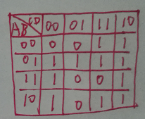
逻辑函数化简
将表达式F(A,B,C,D)化简为最简
与或、与非、与或非、或非、或与
德摩根定理
与或
与非
德摩根定理
或与
与或非
求Y’
再求反
乘积项为或非
或非

Slide 4
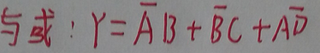
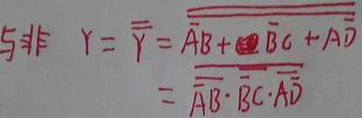
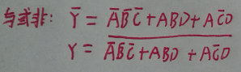
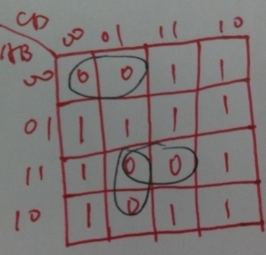
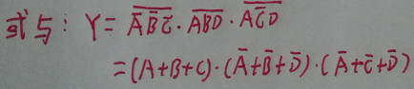
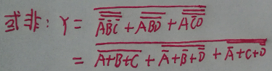
德摩根定理
与或
与非
德摩根定理
函数Y(A,B,C,D)的卡诺图如下，
求其最简与或、与非、与或非、或非、或与表达式
或与
与或非
求Y’
再求反
乘积项为或非
或非

Slide 5
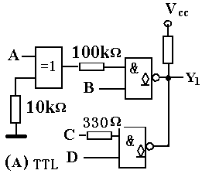
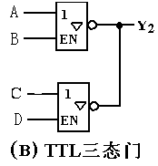
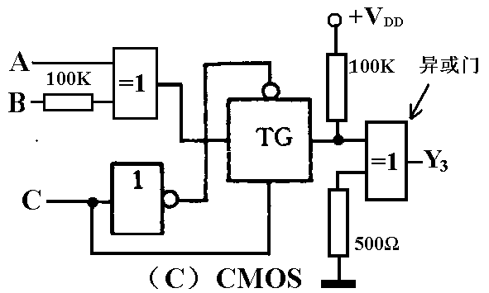
分析下图所示的电路，哪些能正常工作，写出输出信号的的表达式或值？哪些不能，说明为什么？其中（A）、（B）为TTL逻辑门，（C）为CMOS逻辑门。
(A) 能正常工作。对于TTL门电路而言，输入端接大电阻相当于高电平，所以不论A如何变化，异或门输出对后级的电路输入没有影响。故输出Y1应该是两个OC门线与的结果：Y1=B’(CD)’
(B) 不一定。当B和D不同时为高电平时可以正常工作，结果为Y2=A’B+C’D
(C) 能正常工作。对CMOS门电路来说，不管输入端接多大多小的电阻，其输入电压都取决于电阻另一端所接电压。当C为低，TG门截止，输出为Y3=1；当C为高，则TG门打开，这时， ，因此整个电路的输出为Y=C’ + C (A ⊕B)

Slide 6
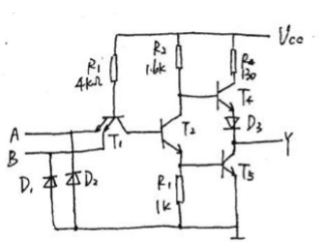
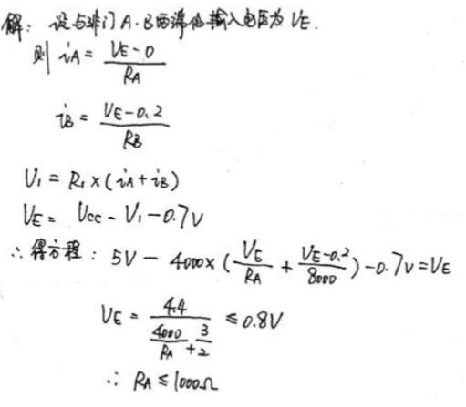
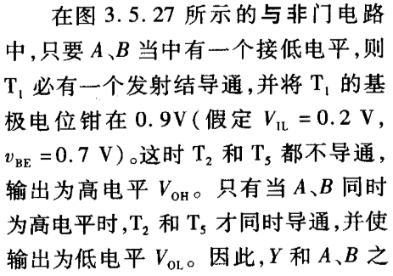
SN7400 TTL的一个“2-输入与非门”，输入引脚A通过电阻R_{A}接地，另一个输入B脚通过电阻R_{B}=8kΩ接0.2V电压，计算使输出Y为高电平时电阻RA的最大阻值。
（已知V_{IH}(min）=2.0V，V_{IL}(max)=0.8V，V_{BE1}=V_{BE2}=V_{BE3}=0.7V， V_{CC}=5V）
与非门输出高电平：任意输入端为低电平

Slide 7
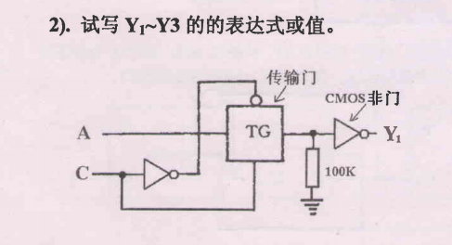
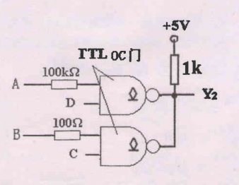
历年期中试题

Slide 8
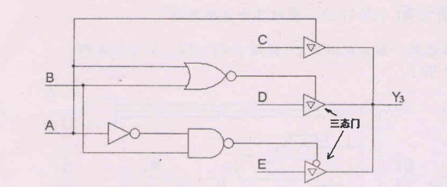
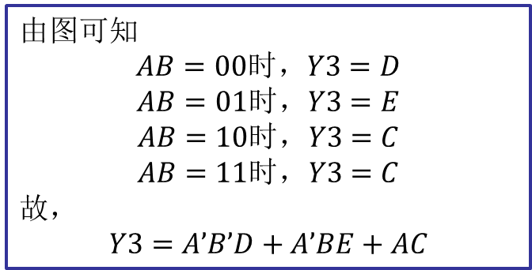
历年期中试题

Slide 9
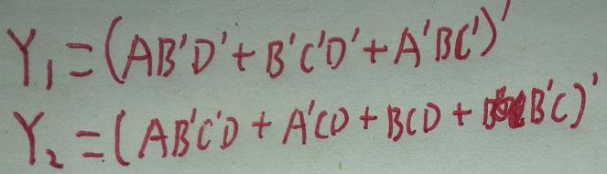
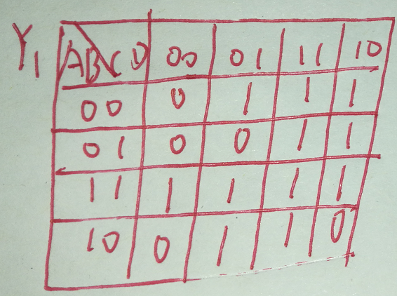
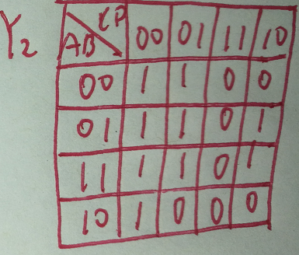
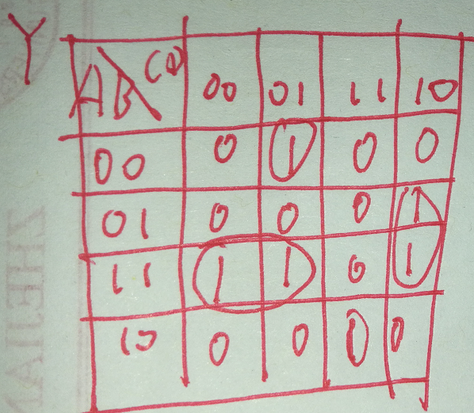
有四变量逻辑函数Y=(AB’D’ + B’C’D’ + A’BC’)’ (AB’C’D + A’CD + BCD + B’C)’
1)求出其最简“与-或”式，并用与非门实现
2)用八选一数据选择器74151实现上一小题
直接化简比较麻烦，可将表达式变为Y=Y1 Y2 ，分别画出卡诺图，再合并化简
Y=ABC’+A’B’C’D+BCD’

Slide 10
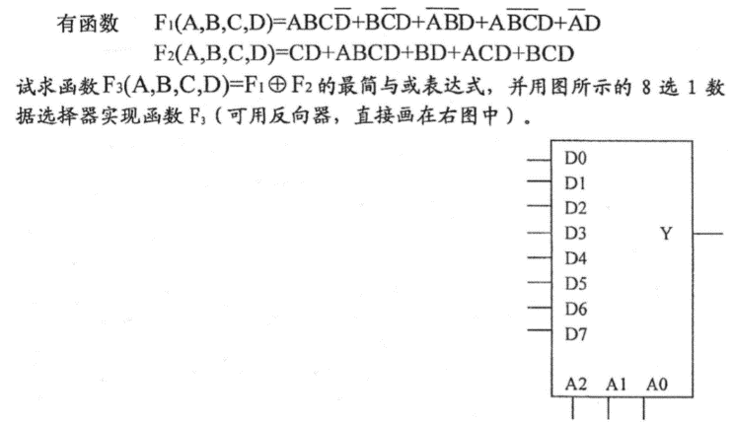
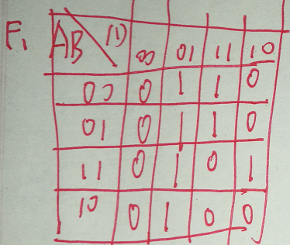
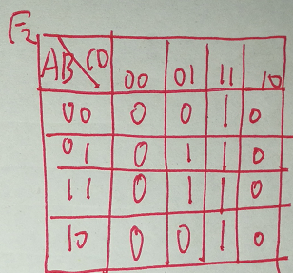
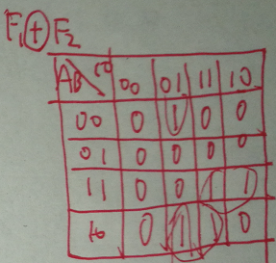
F = BCD+ABD+ABC

Slide 11
已知逻辑函数 的简化表达式为 ，试问它至少有哪些无关项？
AB\CD | 00 | 01 | 11 | 10
00 |  | 1 | 1
01 | 1 |  |  | 1
11 | X |  |  | X
10 |  | 1 | X
无关项：ABC’D’、AB’CD、ABCD’

Slide 12
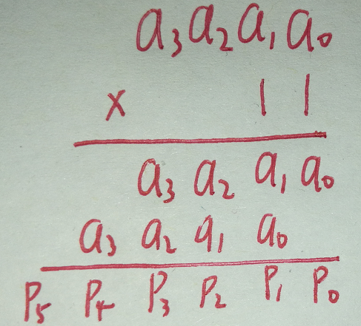
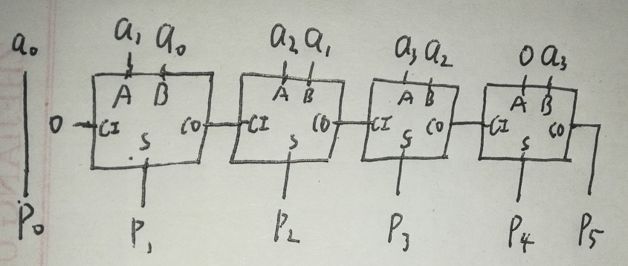
试用全加器实现4位无符号数乘3的逻辑电路，即P=3A，其中A=a₃a₂a₁a_{0，} 给出设计原理，画出逻辑图（要求使用的全加器尽可能少，且不能附加其他门电路）
注：P=2A+A, 2A即为A左移一位

Slide 13
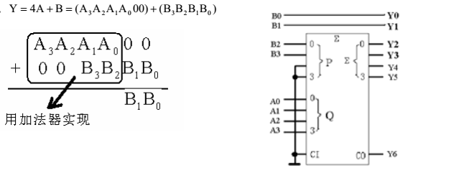
历年期中试题
设A、B为四位二进制数，试用一片四位二进制加法器74283实现函数Y=4A+B
解

Slide 14
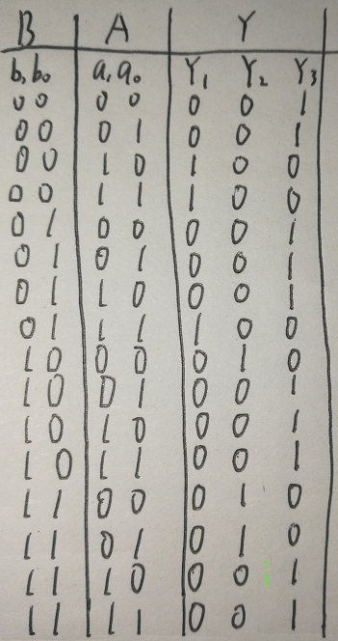
用两个8选1数据选择器74LS151及适当门电路设计一个数值比较器，比较两个二进制数A（a₁a₀）和B（b₁b₀），能分别给出A-B>=2，B-A>=2和|A-B|<2的输出信号。要求
1)写出真值表；
2)输出表达式；
3)画出逻辑图。
注：一个有三个输出分别表示A-B>=2, B-A>=2和|A-B|<2；第三问中控制端选择不同的变量，可有不同的图，答案不唯一
Y1: A-B>=2
Y2: B-A>=2
Y3: |A-B|<2

Slide 15
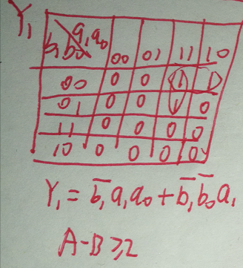
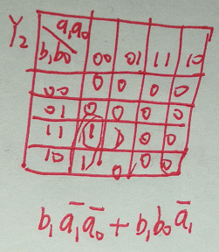
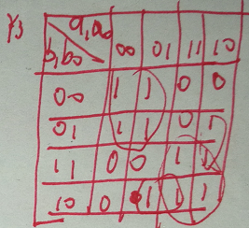
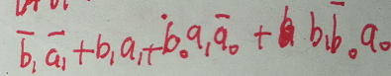
用两个8选1数据选择器74LS151及适当门电路设计一个数值比较器，比较两个二进制数A（a₁a₀）和B（b₁b₀），能分别给出A-B>=2，B-A>=2和|A-B|<2的输出信号。要求
1)写出真值表；
2)输出表达式；
3)画出逻辑图。
Y1: A-B>=2
Y2: B-A>=2
Y3: |A-B|<2

Slide 16
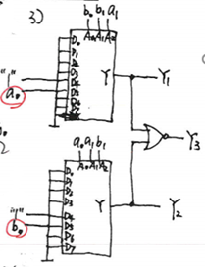
用两个8选1数据选择器74LS151及适当门电路设计一个数值比较器，比较两个二进制数A（a₁a₀）和B（b₁b₀），能分别给出A-B>=2，B-A>=2和|A-B|<2的输出信号。要求
1)写出真值表；
2)输出表达式；
3)画出逻辑图。
Y1: A-B>=2
Y2: B-A>=2
Y3: |A-B|<2

Slide 17
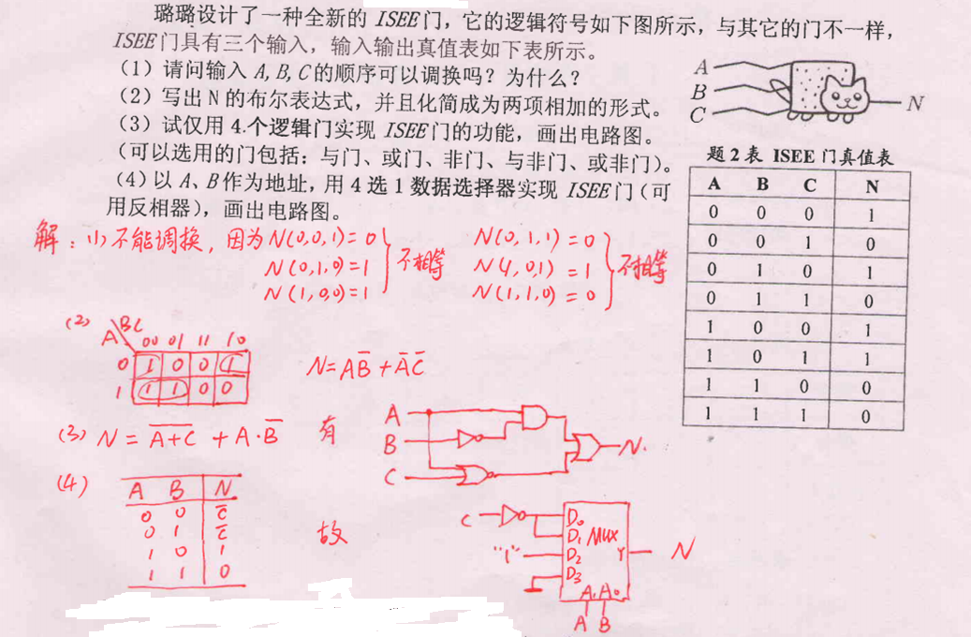

Slide 18
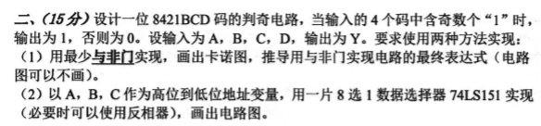
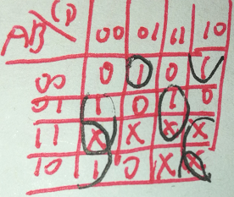
注:因为8421BCD码中只有0到9，所以10到15的最小项可作为无关项，进行化简
Y=AD’+BC’D’+BCD+A’B’C’D
=( (AD’)’ (BC’D’)’ (A’B’C’D)’ )’

Slide 19
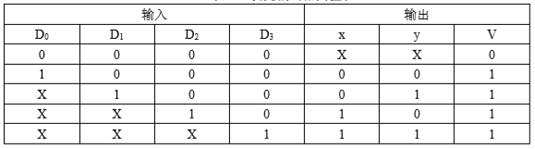
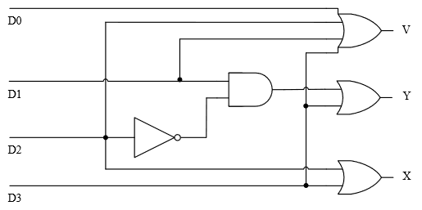
设计一个 4 输入优先编码器，其输入如表 2.1 所示，其中 D0的优先级最低，D3的优先 级最高。X 表示无关条件，V 表示有效位指示符。
1)写出x, y, V的最简与或式；
2)采用门电路(与、或、非)画出第一小题结果的逻辑图，并根据逻辑图进行Verilog HDL门级描述。
3)写出一个4输入优先编码器的Verilog HDL行为描述，输入D用4位矢量，always模块中用if-else描述。

Slide 20
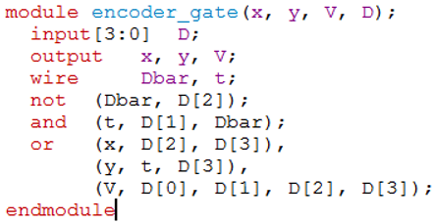
设计一个 4 输入优先编码器，其输入如表 2.1 所示，其中 D0的优先级最低，D3的优先 级最高。X 表示无关条件，V 表示有效位指示符。
1)写出x, y, V的最简与或式；
2)采用门电路(与、或、非)画出第一小题结果的逻辑图，并根据逻辑图进行Verilog HDL门级描述。
3)写出一个4输入优先编码器的Verilog HDL行为描述，输入D用4位矢量，always模块中用if-else描述。
写完整

Slide 21
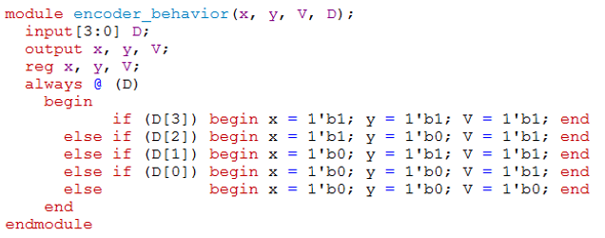
设计一个 4 输入优先编码器，其输入如表 2.1 所示，其中 D0的优先级最低，D3的优先 级最高。X 表示无关条件，V 表示有效位指示符。
1)写出x, y, V的最简与或式；
2)采用门电路(与、或、非)画出第一小题结果的逻辑图，并根据逻辑图进行Verilog HDL门级描述。
3)写出一个4输入优先编码器的Verilog HDL行为描述，输入D用4位矢量，always模块中用if-else描述。
写完整
不是C语言的{ }

Slide 22
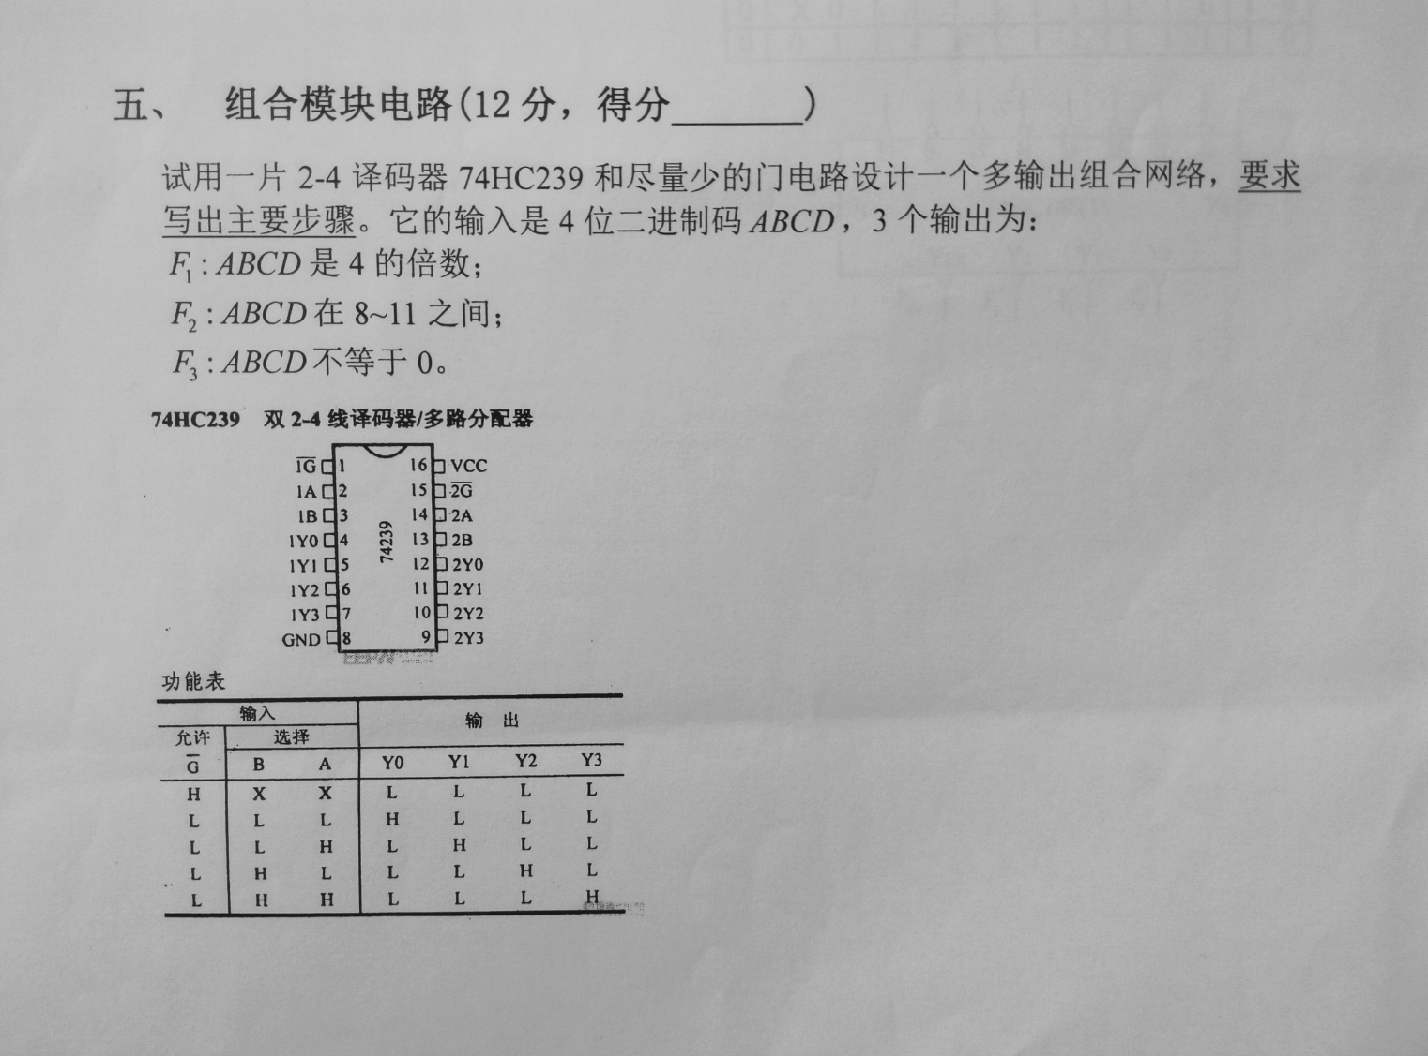
历年期中试题
画真值表，观察

Slide 23
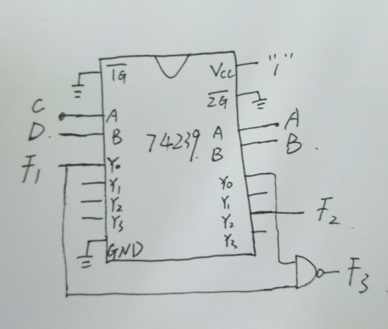
历年期中试题
解：观察F1和F2真值表的特点
1
1）无论AB，当CD取00时，F1为1
2）无论CD，当AB取10时，F2为1
3）F3’ = 0000=(00)(00)

Slide 24
若存储芯片的容量为128Kx8位，首地址为A0000H，末地址为______.
分析: (128K)₁₀=(2¹⁷)₁₀=20000H
末地址=A0000H + 20000H -1
=BFFFFH

Slide 25
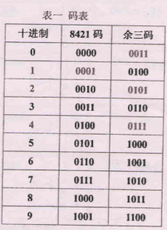
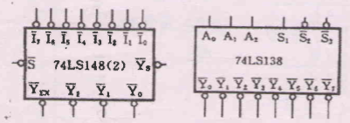
设计一个代码转换电路：输入为4位余三码G（G3G2G1G0），输出为4位8421BCD码Y(Y3Y2Y1Y0)，利用8线-3线优先编码器和3线-8线译码器，每种器件各两片以及必要的门电路实现。（注意，输入码只会是0-9，无需考虑其他码）
直接转换？
余三码译码器
8421码编码器
余三码
8421码

Slide 26
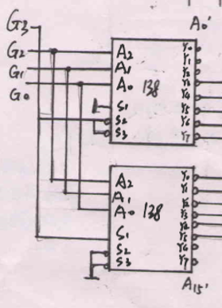
余三码译码器：
(余三码)₁₀=对应十进制 + 3
0
1
2
3
4
5
6
7
8
9
4-16译码器

Slide 27
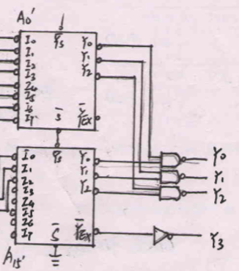
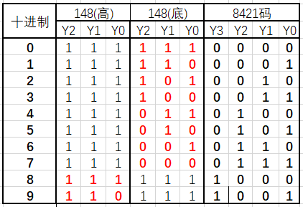
8421码优先编码器：
0
1
2
3
4
5
6
7
8
9
Ys’:选通，但无有效编码，为0
Yex’:选通，存在有效编码，为0
Y3：148(高)选通，为1；否则为0
Y2：与148(底)的Y2端相反

Slide 28
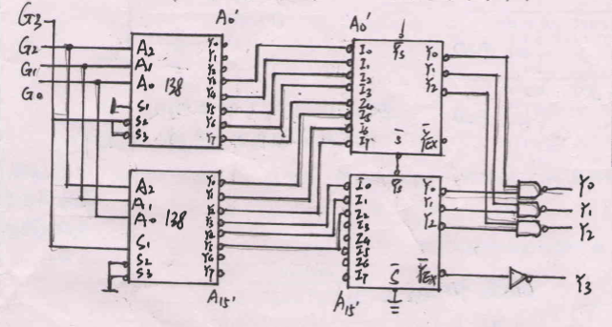
8421码编码器：
0
1
2
3
4
5
6
7
8
9
0
1
2
3
4
5
6
7
8
9
余三码译码器
8421码编码器

Slide 29
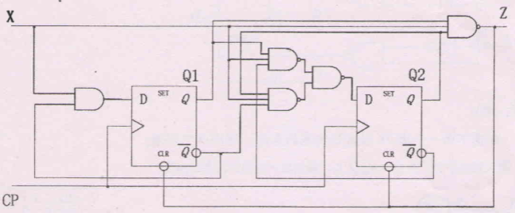

分析图中所示的触发器电路，画出在时钟CP作用下Q1、Q2、Z的波形。(注意，Q2、Q1初始状态为00)
状态方程和输出方程
异步清零
Q₁^{n+1} = X ·(Q₁^{n})’
Q₂^{n+1} = X · Q₁^{n}⊕ Q₂^{n}
Z = (X·Q₁^{n}·Q₁^{n}) ’
0
0
1
1
0
1
异步清零
重复
X=0
Q1:2=00
X=1
Q1:2=00
X=1
Q1:2=01

Slide 30






6.8 分析图6.8电路，写出电路的驱动方程、状态方程、输出方程，画出电路的状态转化图。
驱动方程：
状态方程：
输出方程：
状态转换表
状态转换图

Slide 31




历年期中试题
与门
1）
2）

Slide 32


历年期中试题
画完整
3）
4）

Slide 33
谢谢大家！

